Slide 1
A09 論文研讀
AI語意向量站得住腳嗎？
一篇企業RAG回顧，幫我把「技術選擇、評估方法、研究缺口」一次補齊
Retrieval-Augmented Generation (RAG) and LLMs for Enterprise Knowledge
Management and Document Automation: A Systematic Literature Review
Karakurt & Akbulut（2026）｜Applied Sciences, 16(1), 368｜DOI: 10.3390/app16010368
本研讀聚焦：摘要、引言、背景、研究方法、RQ1–6與RQ9、討論、結論
羅靜娟 714630117
Notes:
各位老師好，我是靜娟。今天要報告的是A09這篇，篇名是RAG與大型語言模型在企業知識管理的系統性文獻回顧，2026年發表在Applied Sciences，是SCIE收錄的Q2期刊。先說我為什麼選這篇。我的論文方向最近收斂了，現在做的是很具體的東西：比較NotebookLM這種AI語意向量工具，跟傳統關鍵字搜尋，在查我自己整理的隱性知識外化文件時，到底誰找得比較準。這篇A09表面上是講企業級的重裝備RAG，跟我的個人小工具好像沾不上邊。但我讀完發現，它正好幫我把三件事一次補齊：第一，證明語意向量是業界主流、不是我亂選的；第二，它整理了一整套檢索評估指標，正好是我研究方法要用的；第三，它自己點出了研究缺口，正好就是我要補的那一塊。慢慢來，比較快，我們一頁一頁看。

Slide 2
為什麼我要讀這篇
這篇是企業級重裝備，我是個人小工具，但它正好當我的對照面
它 這篇做了什麼
把63篇高品質研究系統性整理，回答九個研究問題
對象是企業級RAG：雲端、FAISS、微調模型
發現語意向量檢索是主流（80.5%用密集向量）
自己點出評估缺口：真實場景案例只有13%
自己點出商業影響評估只有15.9%
我 對我研究的意義
我選NotebookLM（語意向量）有業界基礎，不是亂選
它的「密集向量 vs 關鍵字」對比，正是我的兩組對照
它缺的「真實場景＋特殊文件」，正是我要補的
它缺的「實務指標」，正是我六項指標的設計理由
它全是企業重裝備，我反問：免費工具能做到幾分？
AV8D｜A09 研讀 RAG與企業知識管理：系統性文獻回顧
2 / 14
Notes:
先把這篇跟我的研究關係講清楚，這決定了今天整場怎麼聽。左邊是它做了什麼。它是一篇系統性文獻回顧，把63篇高品質研究整理起來，回答九個研究問題。它看的對象是企業級的RAG，那種雲端、用FAISS向量庫、要微調大模型的重裝備。它有三個發現對我特別重要：語意向量檢索是主流、超過八成都用密集向量；真實場景的案例只有13%；衡量商業影響的只有15.9%。右邊是這些對我的意義。與其說我跟它無關，不如說它正好是我的對照面。它證明我選語意向量站得住腳；它密集向量對關鍵字的對比，正是我實驗組對照組的設計；它缺的東西，剛好是我要補的洞。最關鍵的是最後一條：它全部都是企業重裝備，我的題目就反過來問，一個免費的NotebookLM，能做到接近它幾分？這就是我研究的切角。

Slide 3
文獻資訊與公信力
先確認份量，再決定怎麼引用
完整出處 Karakurt, E., & Akbulut, A. (2026). Retrieval-Augmented Generation (RAG) and Large Language Models (LLMs) for Enterprise Knowledge Management and Document Automation: A Systematic Literature Review. Applied Sciences, 16(1), 368.
DOI 10.3390/app16010368 ｜ 開放取用（Open Access）
期刊等級
Applied Sciences｜Q2（SCIE收錄）
可作正式引用支撐
文獻類型
系統性文獻回顧 SLR｜63篇原始研究
二手整合，當地圖用
研讀範圍
摘要、引言、2.1–2.4、方法、RQ1–6、RQ9、討論、結論
RQ7/RQ8技術細節略
AV8D｜A09 研讀 RAG與企業知識管理：系統性文獻回顧
3 / 14
Notes:
這頁是給老師看份量的。完整出處在上面，作者是Karakurt跟Akbulut兩位，土耳其伊斯坦堡文化大學的，2026年發在Applied Sciences，第16卷368號，DOI我也附了，是開放取用的。下面三張卡。第一張，期刊等級：Applied Sciences是SCIE收錄的Q2期刊，照老師訂的標準，這份量可以當正式引用的支撐。第二張，文獻類型：它是系統性文獻回顧，整理了63篇原始研究，所以我把它定位成一張地圖，不是單一實證，是用來看整個領域長怎樣的。第三張是我老實交代的研讀範圍：我聚焦在跟我研究最相關的核心章節，它裡面RQ7講軟體程式碼指標、RQ8講BART、T5那些模型實作細節，跟我的檢索成效比較關係比較遠，這次就沒逐段細讀。我點出來不是偷懶，是有意識地把力氣花在刀口上。

Slide 4
這篇在說什麼：一句話
技術很成熟，但卡在「從實驗室到市場」
實驗室裡 RAG＋LLM技術蓬勃，2020後爆發成長，密集向量＋GPT已成標準配方
到市場時 真實場景部署只有13%、商業影響評估只有15.9%、即時整合研究不到15%
這道落差 作者叫它 lab-to-market gap，並提出補洞的策略路線圖
→ 它證明：技術不是問題，「能不能落地、能不能證明價值」才是問題。這正好是我研究的精神。
Notes:
如果這篇只能用一句話講完，那就是：技術已經很成熟，但卡在從實驗室到市場這段路。我用三段來講。第一段，實驗室裡：RAG加LLM的研究2020年之後爆發成長，密集向量加GPT模型已經變成標準配方，技術上百花齊放。第二段，到市場時：問題就來了，真正在企業真實場景做部署的只有13%，會去衡量商業影響的只有15.9%，處理即時整合的不到15%。也就是說，大家都在實驗室裡刷分數，很少人真的把它推到第一線去用、去證明它有沒有用。第三段，作者把這道落差取名叫lab-to-market gap，從實驗室到市場的落差，然後提出一條補洞的路線圖。為什麼這對我重要？因為它證明了一件事：技術本身不是瓶頸，能不能落地、能不能證明價值才是。這跟我研究的精神是一樣的，我做的就是把工具拉到真實的知識交接場景去驗證它到底有沒有用。

Slide 5
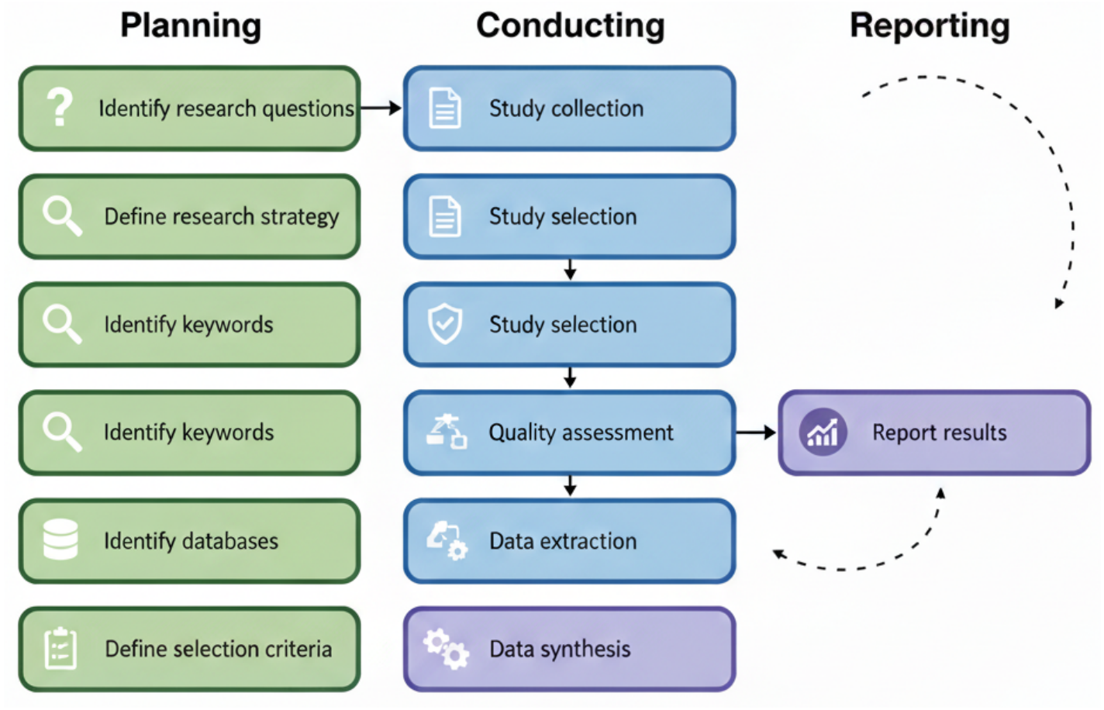
它怎麼做研究：系統性文獻回顧
三階段、九問題、嚴格篩選到63篇
為什麼這套方法值得我學
三階段：規劃、執行、報告，每步都有協定降低偏誤
九個研究問題（RQ1–9）先定好，再轉成檢索字串
六大資料庫檢索，逾500篇候選
排除非英文、純摘要、非實證、方法不清的
八題品質評分，低於10分（滿分16）剔除
最後留下63篇，雙人獨立編碼確保一致
圖1 規劃→執行→報告 三階段流程
AV8D｜A09 研讀 RAG與企業知識管理：系統性文獻回顧
5 / 14
Notes:
接下來看它怎麼做研究，這套方法我自己也用得上。左邊這張圖是它的流程，分三個階段：規劃、執行、報告。規劃階段先把研究問題、策略、關鍵字、資料庫都定下來；執行階段去收集、篩選、做品質評估、抽取資料；最後報告結果。右邊我整理了六個重點。它先定好九個研究問題，再把問題轉成檢索字串去搜,這個順序很重要，先想清楚要問什麼，再去找答案。它搜了六大學術資料庫，撈出超過五百篇候選，然後一層一層篩：非英文的、只有摘要的、不是實證研究的、方法講不清楚的，全部排掉。再用八題品質評分，滿分十六分，低於十分就刷掉。最後留下63篇,而且是兩個人各自獨立編碼，確保判斷一致。我講這套不是要照抄,而是它示範了一個嚴謹的文獻處理流程,我做文獻探討時可以參考這種紀律。

Slide 6
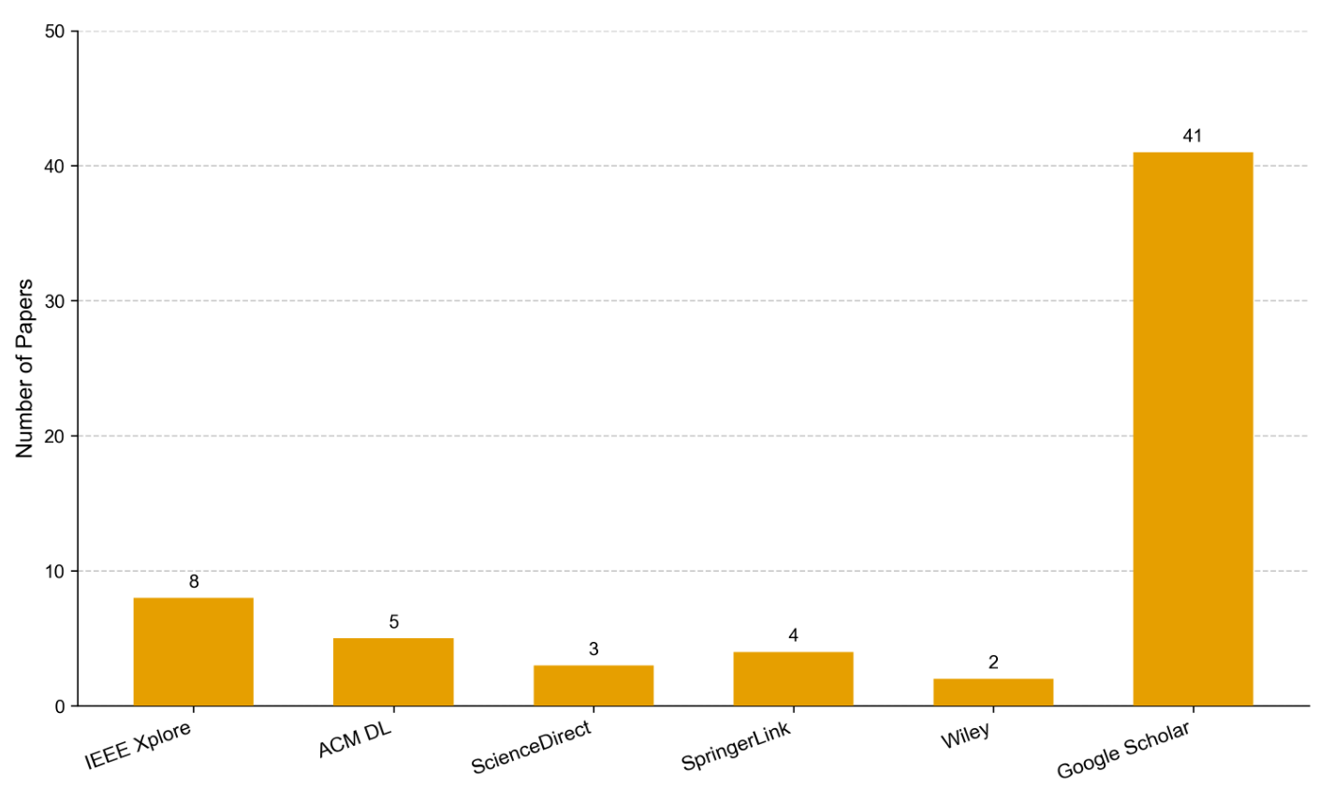
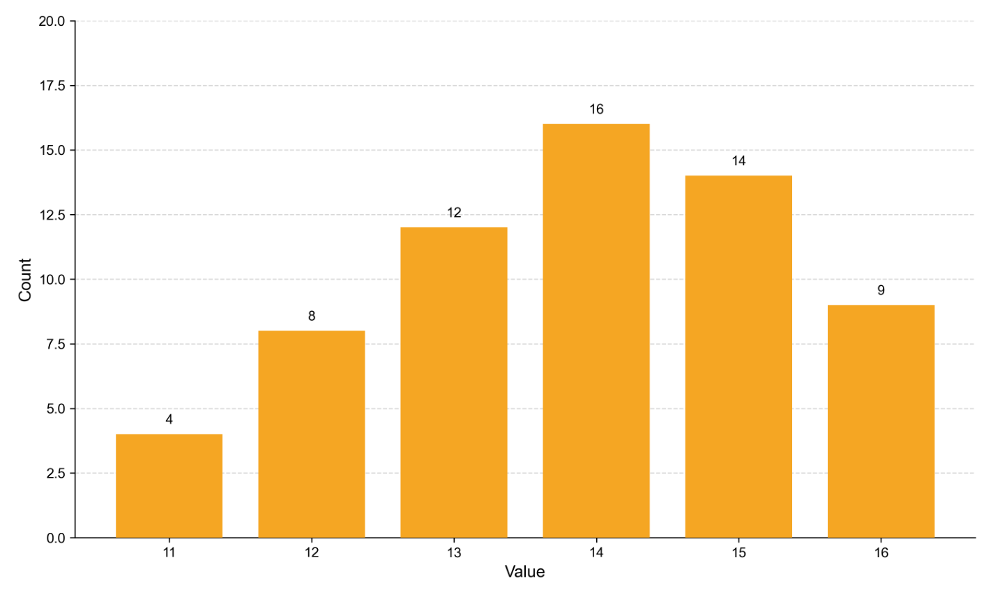
嚴格篩選的兩張底圖
從五百多篇到63篇，品質分數都在11分以上
圖2 各篩選階段後的論文分布
圖3 入選論文品質分數分布（11–16分）
我的對照 我做題庫時也要有這種紀律：30–50題標準化、附要點化評分規準，讓「成效好不好」可被檢核，而不是憑感覺。
AV8D｜A09 研讀 RAG與企業知識管理：系統性文獻回顧
6 / 14
Notes:
這兩張是它嚴格篩選的底圖。左邊圖二，可以看到大部分高影響力的研究是從Google Scholar撈到的，因為它收錄了預印本跟頂級會議論文,這些東西常常比期刊出得快。右邊圖三是品質分數分布,所有留下來的論文分數都在11分以上,滿分16,代表它留下的都是有一定水準的。下面那條是我自己的對照。它這種紀律,正好提醒我:我設計查詢題庫的時候,也要這樣做。我規劃的是30到50題標準化查詢,每一題都要附要點化的標準答案跟評分規準。為什麼?因為這樣「成效好不好」才是可以被檢核的,不是我說NotebookLM比較強就算數,而是有一套客觀的計分標準擺在那裡。這就是量化研究的底氣。

Slide 7
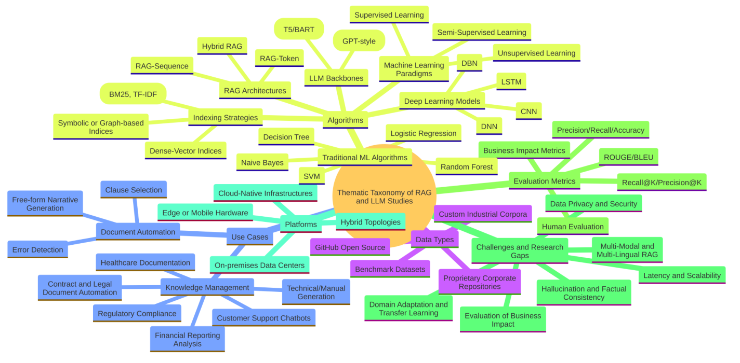
整個領域長什麼樣
一張分類圖看完RAG的全貌
圖6 RAG與LLM元件主題分類：學習範式、索引策略、模型骨幹、應用領域
我看的重點 中間「索引策略」分支裡的「密集向量索引」，就是我NotebookLM這類工具的技術根；旁邊的BM25就是傳統關鍵字搜尋。
AV8D｜A09 研讀 RAG與企業知識管理：系統性文獻回顧
7 / 14
Notes:
這張分類圖看起來很複雜,但其實是一張很好用的地圖,它把整個RAG領域攤開來給你看。中間是核心,往外發散成幾大分支:學習範式、演算法、索引策略、平台、應用領域、評估指標、挑戰。我特別要大家看的是「索引策略」這個分支,裡面分成密集向量索引、稀疏的BM25跟TF-IDF、還有符號或圖譜式索引。這跟我研究直接相關:我用的NotebookLM這類工具,底層就是密集向量索引,靠語意相似度找東西;而我對照組的傳統關鍵字搜尋,就是旁邊那個BM25、TF-IDF那一掛,靠字面比對。所以我研究在比的「語意向量對關鍵字」,在這張圖上就是這兩個分支的對決。能在一篇Q2回顧的分類圖上找到我研究的座標,我心裡踏實很多。

Slide 8
技術主流：語意向量站得住腳
RQ3監督式為主、RQ4密集向量是標準，這支撐我的工具選擇
80.5%
密集向量檢索是主流
FAISS / Annoy
92.2%
監督式學習主導
標註資料訓練
55%
常再加BM25稀疏過濾
語意＋關鍵字混用
這三個數字，幫我擋掉一個質疑
有人可能問：你為什麼用語意向量、用NotebookLM，而不是別的？
這篇回顧告訴我：在63篇企業級研究裡，密集向量檢索是壓倒性的主流（80.5%），它不是小眾偏方，是業界打過仗的標準做法。我選語意向量工具，是站在這個主流之上。
更巧的是，它發現實務上常把「密集向量＋關鍵字（BM25）」混用，這也呼應我為什麼要拿這兩種搜尋來正面比較。
AV8D｜A09 研讀 RAG與企業知識管理：系統性文獻回顧
8 / 14
Notes:
這頁講技術主流,核心訊息是:我選語意向量,站得住腳。上面三個大數字。第一個,80.5%,密集向量檢索在這63篇企業研究裡是壓倒性主流,大家都用FAISS、Annoy這種向量庫。第二個,92.2%,監督式學習主導。第三個,55%,很多研究會再加上BM25這種關鍵字過濾,也就是語意跟關鍵字混著用。下面這張卡是這些數字對我的意義。有人可能會質疑我:你為什麼用語意向量、為什麼選NotebookLM,不用別的?這篇回顧就幫我擋掉這個問題:在六十幾篇企業級研究裡,密集向量是主流到八成,它不是什麼小眾偏方,是業界真的拿來打仗的標準做法。我選語意向量工具,是站在這個主流之上,不是亂選。而且最巧的是,它發現實務上常常把密集向量跟關鍵字混用,這正好呼應我為什麼要把這兩種搜尋方式抓來正面PK。

Slide 9
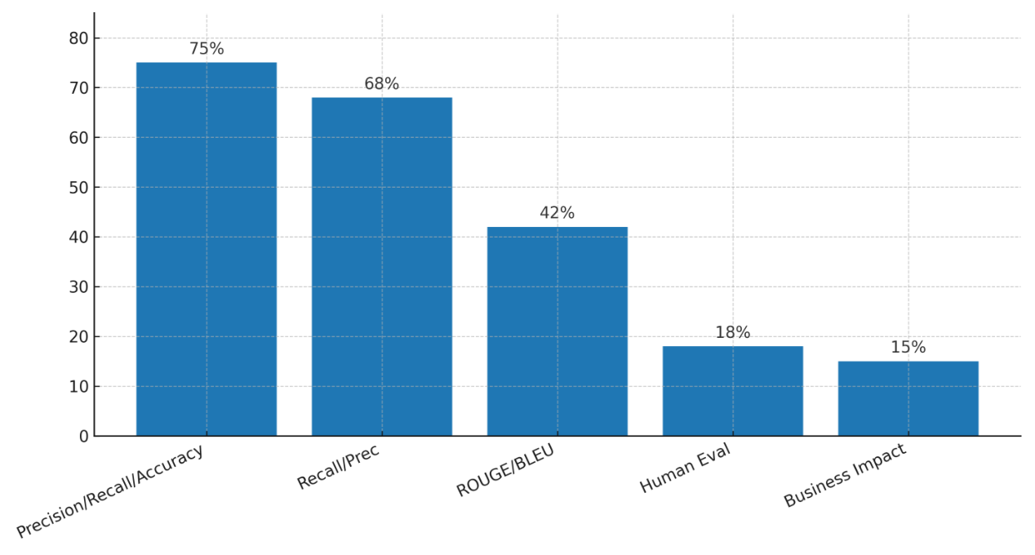
評估指標：我的六項指標從哪來
RQ5整理的IR評估體系，就是我研究方法的依據
它的指標 → 我的六項指標
正確率/召回率（81%） → 我的「答案正確率」
Recall@K（73%） → 我的「來源命中率」
ROUGE/BLEU（44%） → 我的「答案完整度」要點命中
人工評估只有19% → 我加「查詢時間、查詢次數」補實務
商業影響只有15.9% → 我聚焦真實查詢任務，補這個洞
圖10 各評估指標類別的採用比例
AV8D｜A09 研讀 RAG與企業知識管理：系統性文獻回顧
9 / 14
Notes:
這頁很關鍵,是我研究方法的依據來源。左邊圖十是它整理的評估指標採用比例,可以看到大家最常用的是正確率召回率、Recall@K、ROUGE跟BLEU這些技術指標,而人工評估只有19%,衡量商業影響的只有15.9%,很少。右邊我做了一個對應表,把它的指標一條一條接到我的六項指標上。它的正確率召回率,對應我的答案正確率;它的Recall@K,衡量前K個結果相關性的,對應我的來源命中率;它的ROUGE、BLEU,衡量生成內容跟標準答案像不像,對應我的答案完整度,我用要點命中率來算。重點在後面兩條:它說人工評估跟商業影響評估都很少,這正好是我補的地方。我除了準確類的指標,還加了查詢時間跟查詢次數,這兩個是很實務的,因為知識交接的時候,你找答案花多久、要試幾次才找到,這才是真正影響工作效率的東西。所以我的六項指標不是憑空想的,是站在這套成熟的IR評估體系上,再補進實務情境的考量。

Slide 10
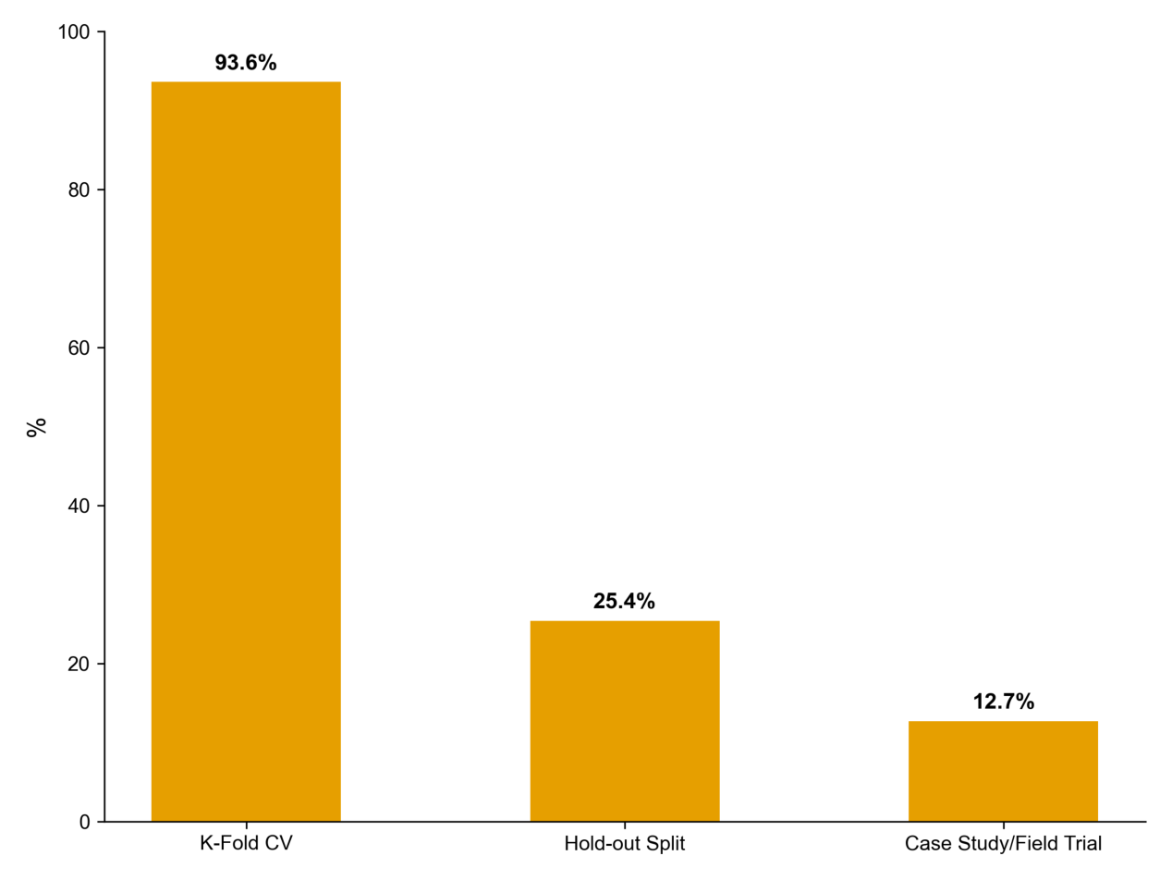
驗證方法：真實場景才是稀缺的
RQ6｜93.6%靠交叉驗證，真實案例只有12.7%
它的稀缺，正是我的切入
93.6% 用k折交叉驗證，統計上漂亮，但多在實驗室裡跑
12.7% 才有真實世界案例／實地試驗
關鍵發現 這12.7%的實地部署裡，有80%都納入了商業影響指標，「真實場景」和「能證明價值」是綁在一起的。
我的研究就是補上這個稀缺：把工具放進真實的知識交接情境去測。
圖11 驗證方法分布
AV8D｜A09 研讀 RAG與企業知識管理：系統性文獻回顧
10 / 14
Notes:
這頁講驗證方法,訊息是:真實場景才是最稀缺的東西,而那正好是我切進去的地方。左邊圖十一,可以看到93.6%的研究用k折交叉驗證,這在統計上很漂亮、很標準,但問題是它多半在實驗室裡跑,拿固定資料切來切去。真正做真實世界案例、實地試驗的只有12.7%。右邊我把這個對比放大。最有意思的是那個關鍵發現:在這12.7%真的去實地部署的研究裡,有高達80%都納入了商業影響指標。換句話說,真實場景跟能證明價值這兩件事,是綁在一起的，你只有真的把它放到現場去用,才有辦法證明它對業務有沒有用。這對我是很大的鼓勵,因為我的研究設計就是補這個稀缺:我不是在實驗室刷分數,我是把NotebookLM放進真實的知識交接情境,讓真的操作者去查真的文件,看它到底好不好用。這條路雖然辛苦,但這篇告訴我,它正是最有價值、也最少人做的那條。

Slide 11
它沒解決的，正是我的位置
RQ9｜五大挑戰與研究缺口
五大反覆出現的挑戰
幻覺與事實一致性 47.6%
資料隱私與安全 38.1%
延遲與可擴展性 31.7%
領域適應與遷移 23.8%
商業影響難衡量 15.9%
三個缺口，三個我能補的點
評估多用通用語料（MS MARCO、SQuAD）
→ 我用「隱性知識外化文件」這種特殊文件
真實場景案例稀少（12.7%）
→ 我做真實知識交接情境的成效測試
全是企業級重裝備
→ 我問：免費工具能否民主化這套能力
AV8D｜A09 研讀 RAG與企業知識管理：系統性文獻回顧
11 / 14
Notes:
這頁是整場的轉折點:它沒解決的,正好是我站的位置。左邊是它整理的五大挑戰,被點名最多的是幻覺跟事實一致性47.6%,然後是資料隱私38.1%、延遲31.7%、領域適應23.8%、還有商業影響難衡量15.9%。右邊更重要,我抓出三個缺口,每個都對應到我能補的點。第一,它發現現有的語意搜尋評估,大多用通用語料,像MS MARCO、SQuAD這種標準資料集,很少有人用特殊的文件類型。而我用的是隱性知識外化文件,就是那種個人化、用詞模糊、會省略主詞的工作筆記,這種文件的檢索評估幾乎是空白。第二,真實場景案例稀少,只有12.7%,我做的就是真實知識交接情境的測試。第三,它從頭到尾都是企業級重裝備,雲端、向量庫、微調模型,而我反過來問一個問題:一個免費的NotebookLM,能不能把這套企業級的知識管理能力民主化、讓個人跟小團隊也用得起?這三個缺口,就是我論文貢獻的三根柱子。

Slide 12
回到我的研究
A09是企業級的對照面，我補的是它的三個缺
理論與技術根
這篇證明語意向量是企業RAG主流（80.5%），
我選NotebookLM站在主流之上，不是亂選
方法論依據
它整理的IR評估體系（Recall@K、ROUGE等），
是我六項指標的設計來源，我再補實務指標
貢獻定位
它缺真實場景、特殊文件、實務評估，
我在「隱性知識外化文件、知識交接」補上
一句話收束：它用企業級重裝備證明了語意向量的價值，我要證明的是，這份價值，免費工具也搆得到。
Notes:
好,收束到我的研究。這頁三根柱子,把A09對我的意義講完整。第一根,理論與技術根:這篇證明了語意向量是企業RAG的主流,八成都用,所以我選NotebookLM這種語意向量工具,是站在主流之上,有業界基礎。第二根,方法論依據:它整理的那套資訊檢索評估體系,Recall@K、ROUGE這些,是我六項指標的設計來源,我在這個基礎上再補了查詢時間、查詢次數這種實務指標。第三根,貢獻定位:它缺真實場景、缺特殊文件類型、缺實務評估,而我就在隱性知識外化文件、知識交接這個情境,把這三個缺一次補上。最後一句話收束:A09是用企業級的重裝備,雲端、向量庫、微調模型,去證明語意向量有價值;而我要證明的是，這份價值,一個免費的NotebookLM,個人跟小團隊也搆得到。這就是一人公司配AI團隊的精神,知識管理能力的民主化。

Slide 13
出處與引用資訊
可直接抄進參考文獻
APA格式
Karakurt, E., & Akbulut, A. (2026). Retrieval-Augmented Generation (RAG) and Large Language Models (LLMs) for enterprise knowledge management and document automation: A systematic literature review. Applied Sciences, 16(1), 368.
https://doi.org/10.3390/app16010368
期刊
Applied Sciences
等級
Q2（SCIE）
年份卷期
2026, 16(1), 368
類型
系統性回顧 SLR
研讀範圍 涵蓋摘要、第1節引言、第2節背景（2.1–2.4）、第3節方法、第4節RQ1–RQ6與RQ9、第5節討論、第6節結論；RQ7（軟體指標）、RQ8（最佳配置模型細節）與本研究相關性較低，未納入本次研讀。
AV8D｜A09 研讀 RAG與企業知識管理：系統性文獻回顧
13 / 14
Notes:
這頁是出處頁,給要抄進參考文獻的時候直接用。上面是APA格式的完整引用,作者、年份、篇名、期刊、卷期頁碼都齊了,DOI連結也在。下面四張小卡:期刊是Applied Sciences,等級Q2、SCIE收錄,年份是2026年第16卷第1期368號,類型是系統性回顧。最底下我再次把研讀範圍交代清楚:這次涵蓋摘要、引言、背景、方法、RQ1到6跟RQ9、討論、結論;RQ7軟體指標跟RQ8最佳配置的模型細節,因為跟我的檢索成效比較主題相關性比較低,這次沒納入。把範圍寫清楚,是讓老師知道我是有意識地聚焦,不是漏讀。

Slide 14
完整中英對照
逐段中英對照文件，掃碼或點連結看全文
三層備援，現場不怕出狀況
可點擊超連結（簡報播放時直接點）
完整網址文字（連結點不開可手打）
QRcode（手機掃，指向同一份文件）
檔案 A09中英對照.docx（逐段中英對照、含原文圖表、藍框譯文）
QR 待回填
上傳Google Drive後補上
網址 （請小D上傳Google Drive後，把分享連結貼回，我再生成QR並回填此頁）
Notes:
最後一頁是完整中英對照文件的連結頁。我另外做了一份逐段中英對照的Word檔,把這篇的核心章節一段英文配一段中文,原文的圖表也照位置放進去了,中文譯文用藍框標起來,方便對照閱讀。這頁會放三層備援:可以點的超連結、完整的網址文字、還有QR碼,這樣報告現場不管哪個方式都能打開。現在QR是待回填狀態,等我把這份Word檔上傳到Google Drive、拿到分享連結之後,再生成QR碼貼上來。好,這篇A09我就報告到這裡。簡單回顧一下:它是企業級的對照面,幫我把技術選擇、評估方法、研究缺口三件事一次補齊,讓我的研究站得更穩。謝謝老師。

